Slide 1


广
洲
2020~2024
GUANG ZHOU
SMART CITY
智慧城市

Slide 2




1
发展形势
智慧城市从地市级逐步下沉态势明显。
根据不完全统计，全国24.5%的县级市正在开展智慧城市建设。
互联网 / 大数据 / 人工智能
实体经济
网络
强国
第五代
移动通信
下一代
互联网
人工智能
网络
大国
工业互联网

Slide 3
2
项目背景
一带
五轴
一环
聚焦十三五战略
城市某区
五心
智
传承中原文明
六片区
能
的城市
承载城市使命
优化产业升级
蓄势待发
物
理
的城市
空间发展主轴
蓝图已绘
空间发展次轴

Slide 4
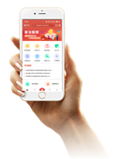
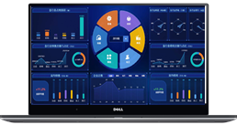

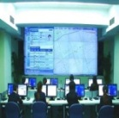

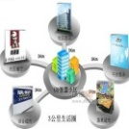

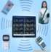
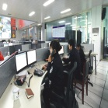
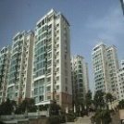
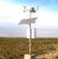
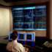

3
城市现状
城市通
(已有)
政府集约化网站—网通办
(已有)
展示层
建设智慧城市底座：政务云平台+大数据中心；互联网+应用层：政务服务体系；城市通APP 智慧金实现“一网通办”和最多跑一次审批。
营造了稳定、公平、透明、可预期的营商环境，让政务服务更智慧、群众办事更便捷、创新创业更顺畅。
应用层
应急指挥
智能交通
智慧旅游
智慧社区
智慧教育
智慧医疗
数字城管
智慧城建
智慧农业
平安城市
平台层
法人+人口
云计算中心
大数据中心
网络安全运营
网络层
电子政务网
医疗卫生网
教育城域网
视频(物联)网
感知层
视频电话
呼叫中心
无线网关
internet
摄像头
RFID
传感器

Slide 5
3
城市现状
- 数据中心
完成县直单位数据收集
数据实时数据交换
城市
33
357
大数据中心
家
张表
已与xx市数据中心
完成对接
负责全县
数据资源的
共存储数据
572
张表
采 集
3,700
大数据共享对接城市农商银行为个人普惠金融贷款提供数据支撑。
开展与农业农村局的农产品追溯系统数据的对接工作。
同步积极推进与其他县直单位数据对接和共享。
万余条
整 合
共 享
每月采集县直单位数据
交 换
10
万余条
开 放
··· ···

Slide 6
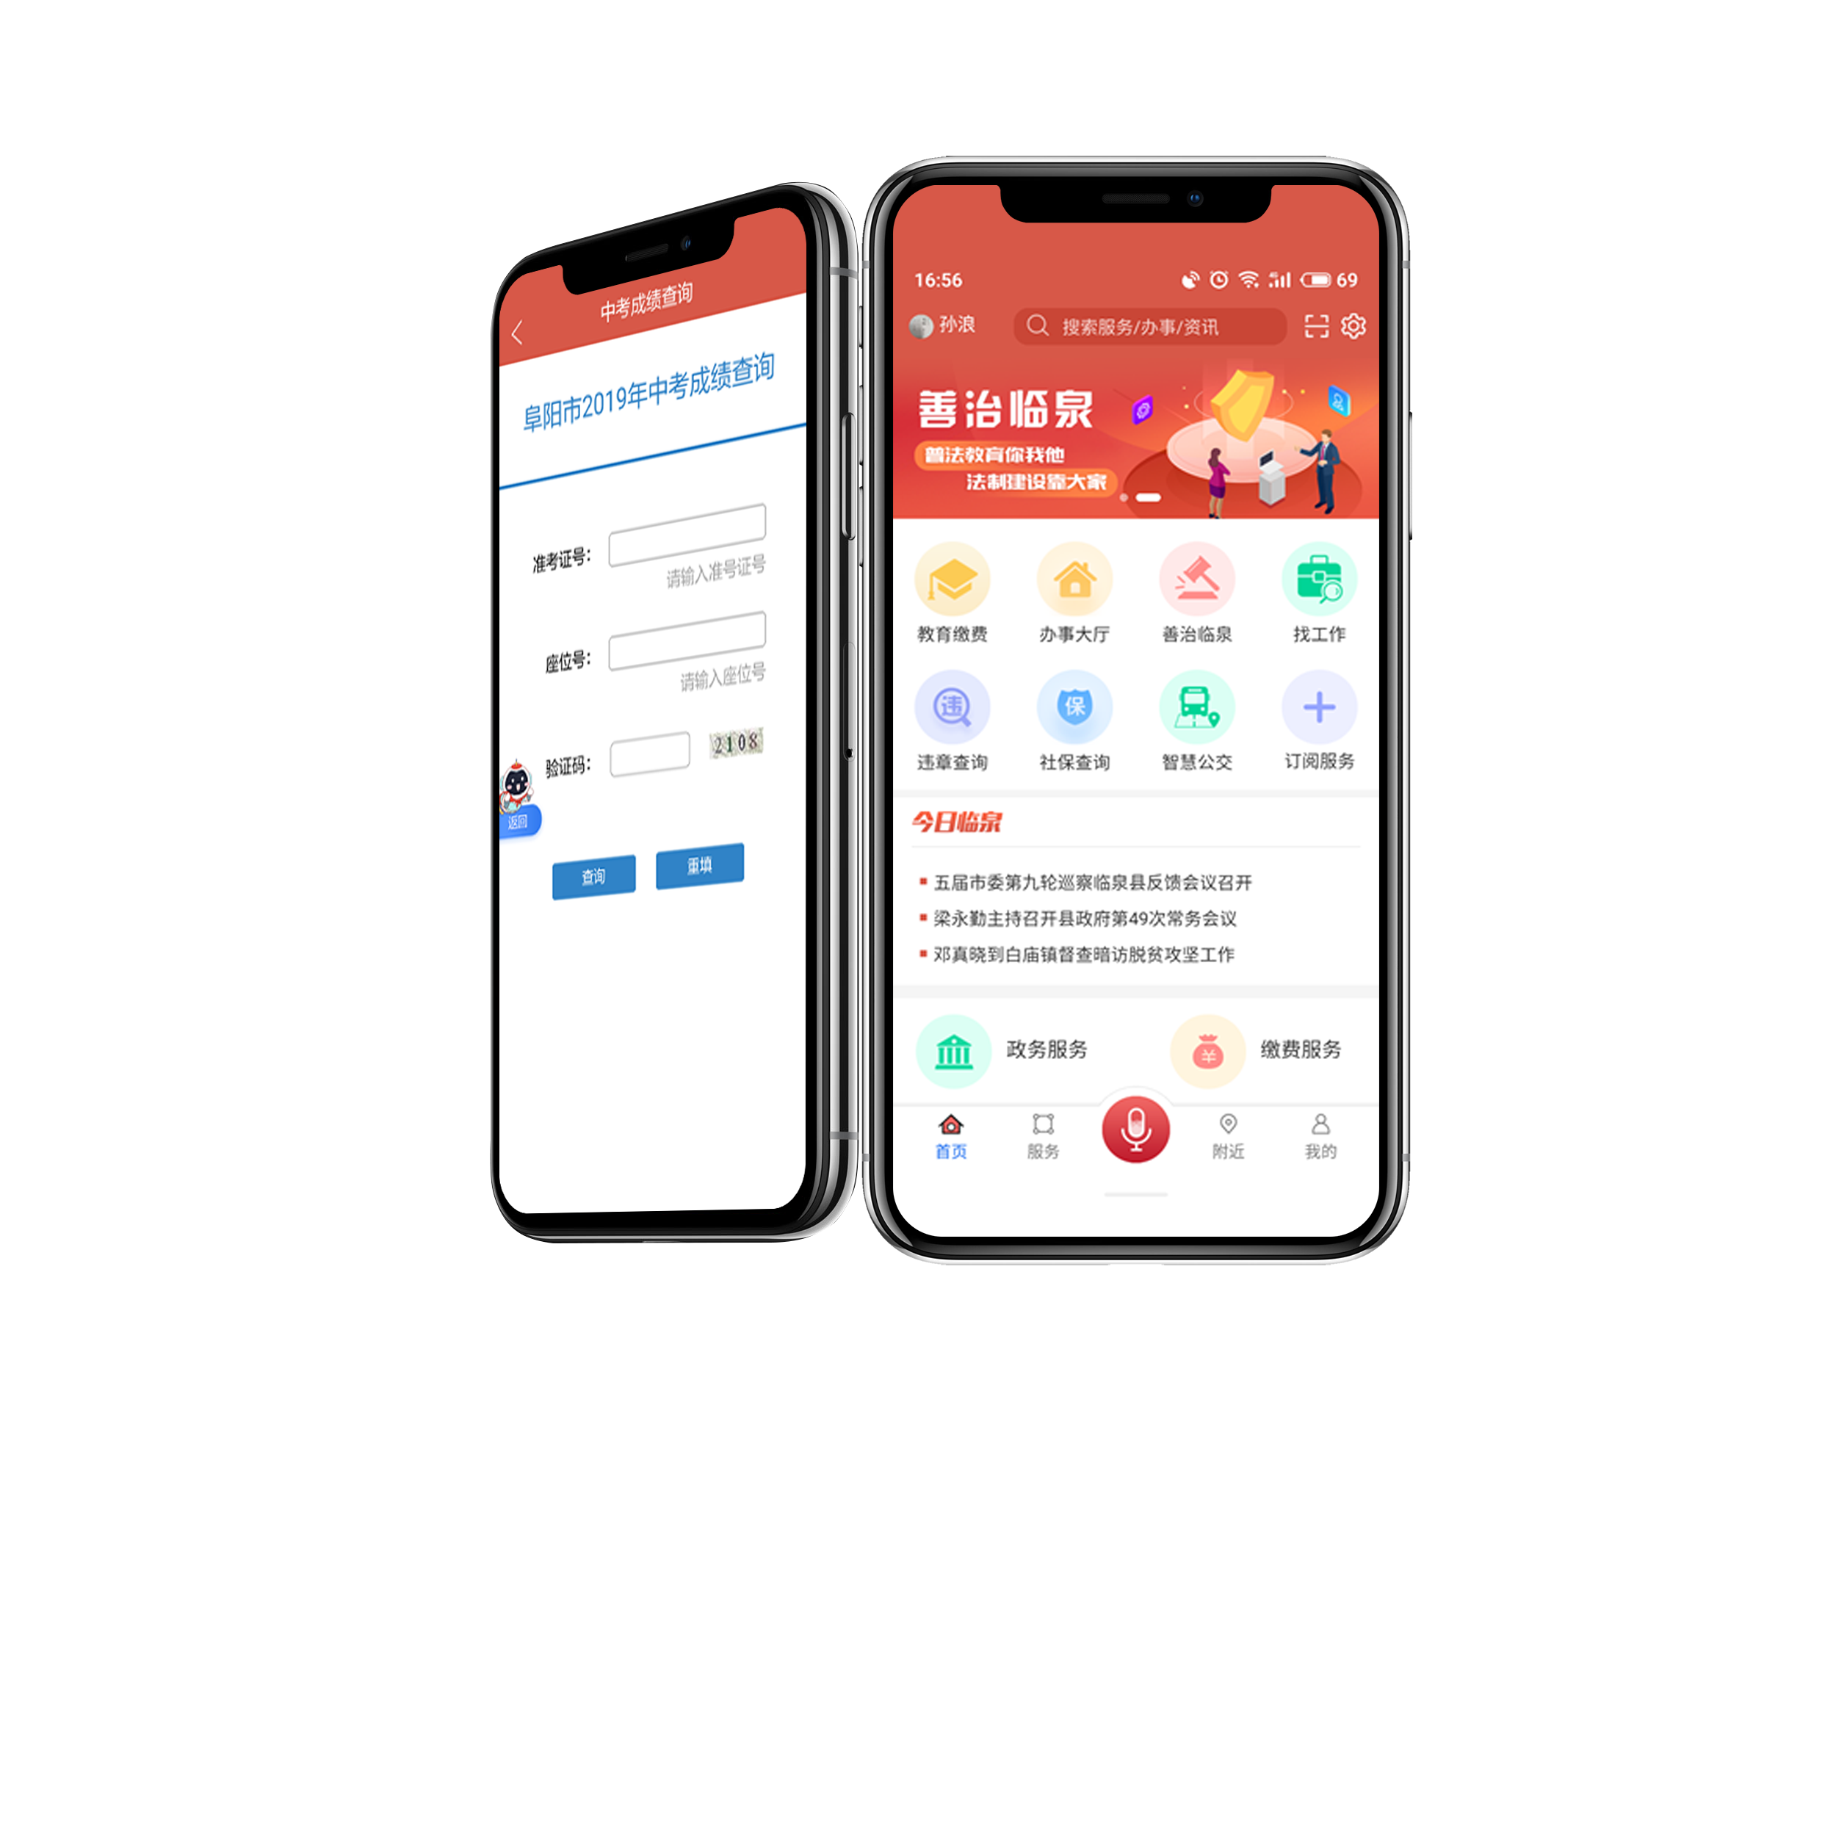
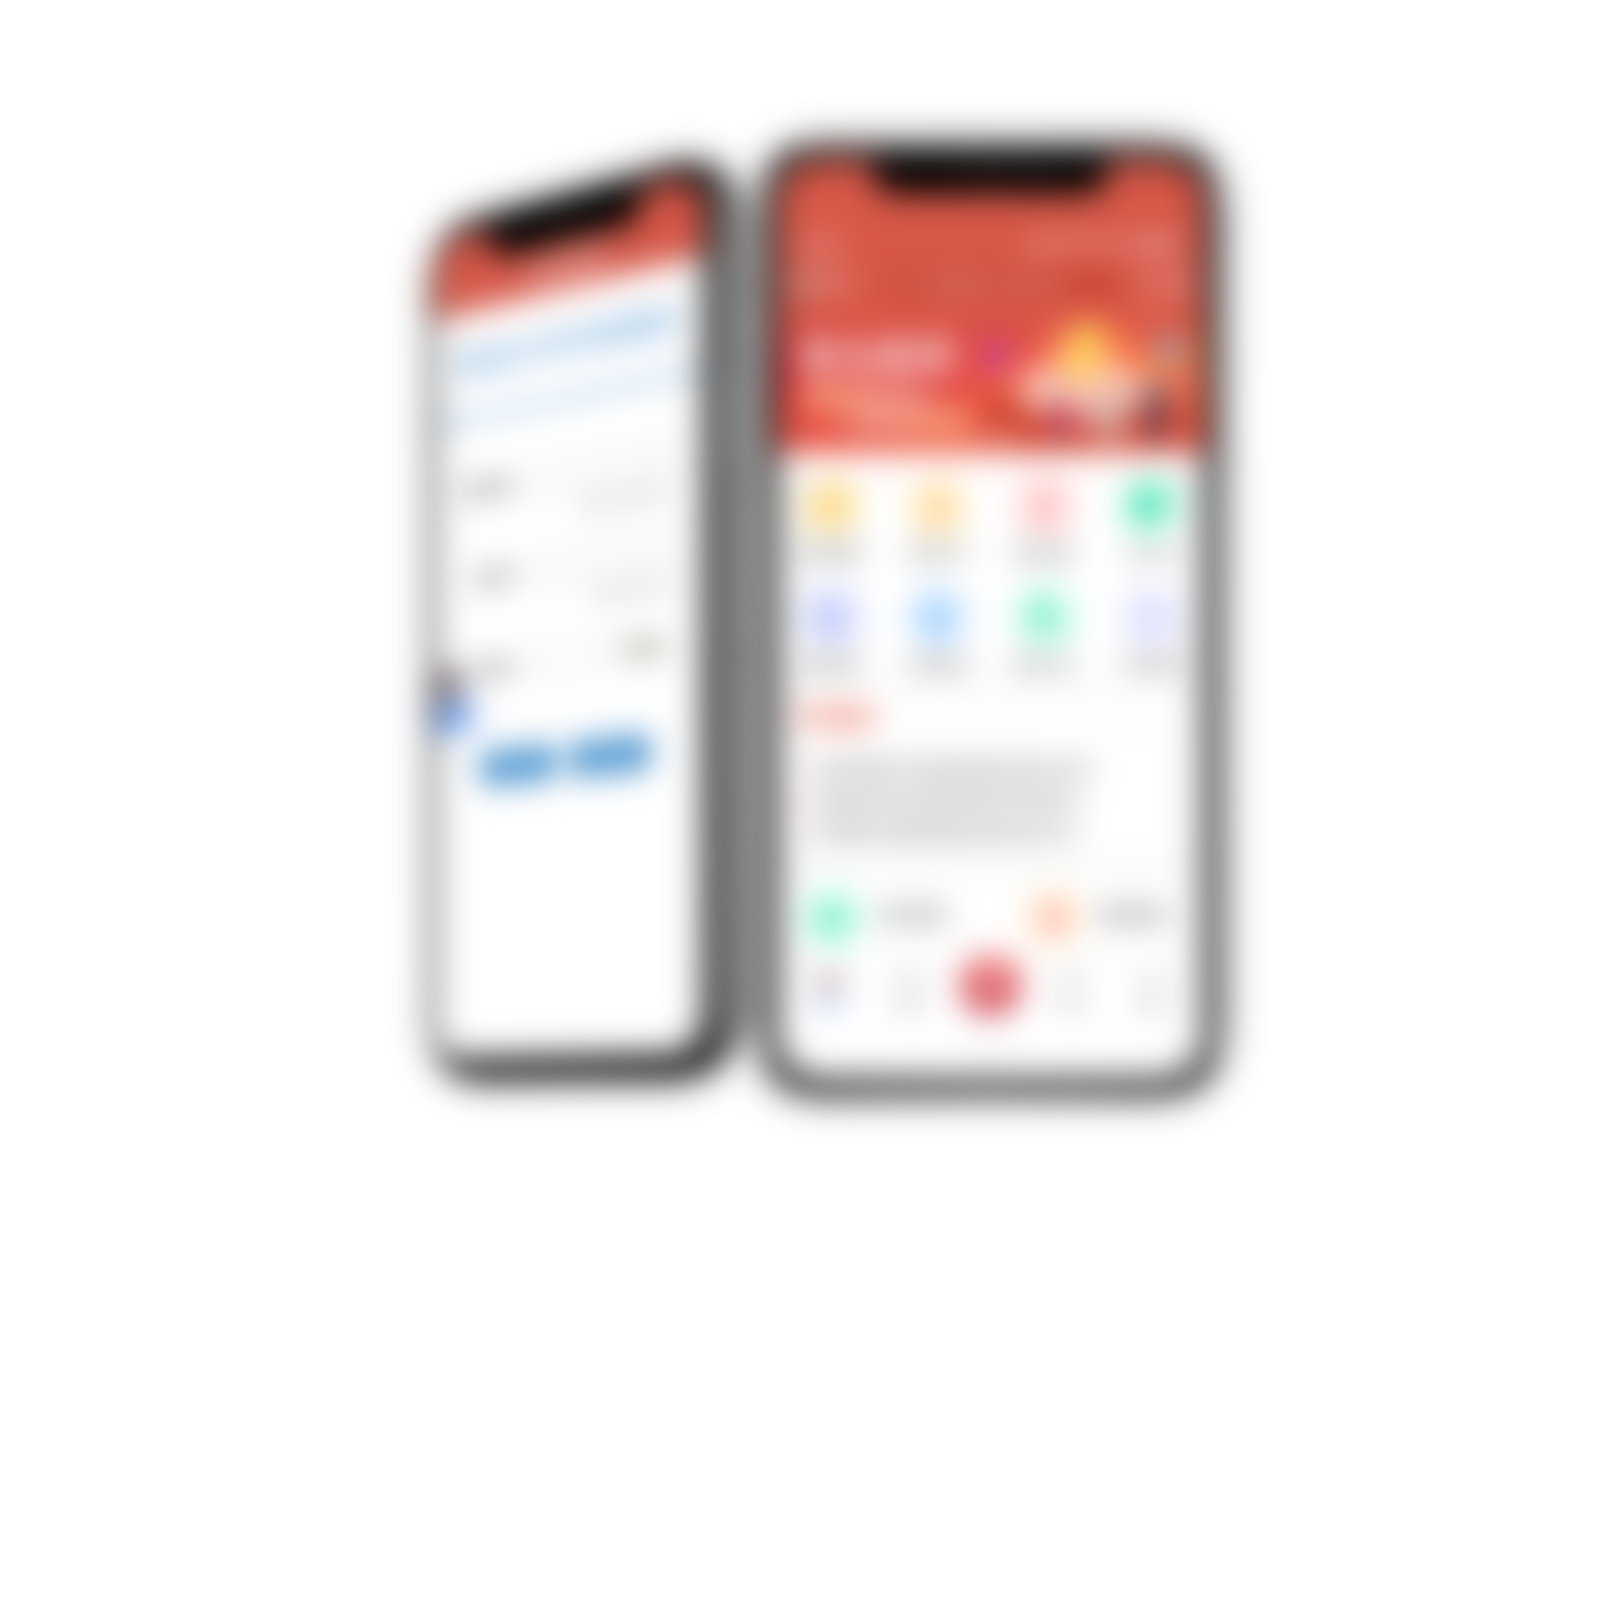
3
城市现状
- 城市通公共基础服务平台
城市通公共基础服务平台
32个行业领域56大类服务
政务服务
交通出行
便民服务
政民互动
办事大厅
随手拍
公积金查询
社保查询
善治城市
智慧公交
火车票
汽车票
飞机票
机动车查询
公交出行
办学许可证查询
便民热线
车辆大数据
动物诊疗机构查询
法律服务
公厕查询
婚姻档案查询
驾驶人查询
城市报
农村低保信息查询
企业信息查询
企业重命名查询
土地证查询
外贸企业查询
违章查询
职业资格证书查询
重名查询
自行车站点查询
新农合缴费
中考成绩查询
学区查询
养老机构查询
医保药品查询
找工作
缴费查询
今日城市
教育缴费
电费缴纳
水费缴纳
话费缴纳
税费缴纳
我的身边

Slide 7
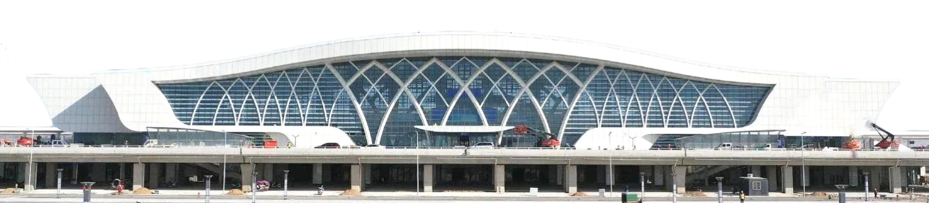
3
现状分析
- 问题分析
数据资产价值
有待发挥
经费和人才保障机制
有待完善
基础设施建设
有待加强
各部门数据交换共享诉求强烈，但县自有采集数据处于治理初级阶段，大数据中心价值未充分挖掘。
应用系统质效
有待提高
省级任务要求及县级自建系统需求大，建设资金保障不平衡，信息化专业人才相对缺乏，经费和人才保障机制有待完善，政府支持，企业投资机制不健全，企业和社会参与力量不够
已搭建智慧城市信息化基础底座，但交通、农业、教育领域网络和智能感知设施建设相对薄弱。
创新不足，信息技术应用单一，民生、产业相关的大部分系统利用数据提升服务处于初级阶段，精准应用服务跟不上百姓需求。

Slide 8

1
总体思路
7 个步骤，实施智慧城市规划
智慧方法论和技术路线，与刚刚公布的
《智慧城市 顶层设计指南》相契合
1 · 明确定位与发展目标
结合
外部环境与发展趋势
对标
国内外建设经验
紧密围绕城市整体
发展现状
战略诉求
自身特色
2 · 设计顶层架构
3 · 确定主要发展指标、主要任务
4 · 梳理重点工程
5 · 制定实施路径/时序计划/空间需求
6 · 分析智慧城市建设运营机制
7 · 提出政策机制与保障措施建议

Slide 9


2
顶层设计
民生服务
城市治理
政府管理
产业融合
智慧医疗
智慧教育
智慧社区
人力资源
智能交通
智能应急
智能公共安全
··· ···
智能政务
智能规划
职能机关
··· ···
智慧农业
智慧金融
智慧物流
智慧旅游
1
为全县建设注入云计算大数据和
人工智能新一代信息技术发展动力。
个智能中枢
云平台
智慧城市综合服务平台
城市大数据资源中心
网络完全与运维管理体系
智慧城市
综合服务平台
市民生活
服务门户
智慧城市运行
管理平台
业务协同支撑平台
共性基础支撑平台
智慧产业与标准评估体系
6 个领域
10 个重点项目
开发区
新型
智慧城市
3
城市大数据
资源中心
部门政务
数据资源池
大基础支撑
支撑智慧城市高效有序运行
基础数据库
主题数据库
信息基础设施体系
网络完全与运维管理体系
智慧产业与标准评估体系
城市云平台
4 个领域
8 个重点项目
4
四大板块，全面提升
大数据智能化应用水平
类智能化应用
民生服务
城市治理
政府管理
产业融合
感知识别
网络传输
计算存储
23 个领域
50 个重点项目
新一代信息基础设施体系

Slide 10
3
总体原则
3 个统筹
统筹 民生、政务、产业 空间发展
探索治理“县域智慧城市”的新途径
统筹城市 规划、建设、运营 各个环节
构建新的城市管理服务体系
统筹 政府、社会、市民 各方主体
实现城市的共治共管、共建共享
政务管理应用
城市治理应用
产业融合应用
民生服务应用
标准评价架构
应用领域架构
智城运营管理中心
智城指挥中心
公共服务中心
发展环境架构
公共信息平台
数据开放平台
数据融合架构
建设运营架构
公共基础数据库
基础设施架构
多维基础通信网络
智能基础信息设施

Slide 11

4
重点领域
（2020-2021）
4
5
1
创新应用
产业支撑
2
3
超宽通信
泛在感知
智能平台
城市通升级改造
智慧医疗
智慧教育
智慧社区
智慧交通
智慧农业
智慧畜牧
智慧金融
智慧物流
智慧旅游
城市感知网络
无线城市
（5G试点）
基础网络扩容
重点领域物联网基础设施（农业、城市治理）
城市感知平台
视频网连平台
云计算平台升级改造
数据库群融合改造
大数据共享及交换平台升级改造
城市综合管理中心
智慧政务….

Slide 12
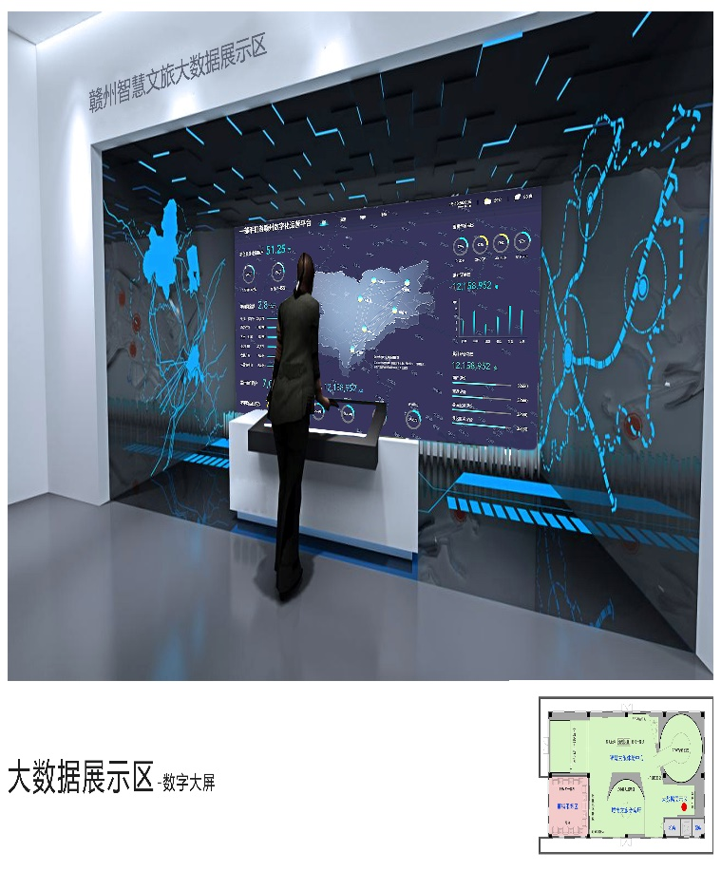
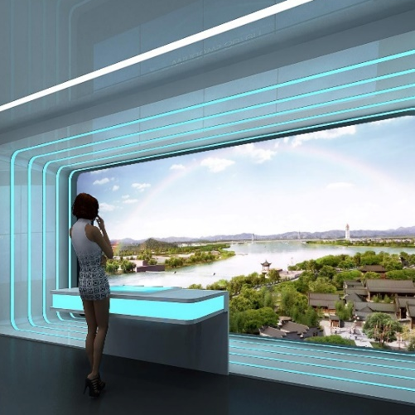
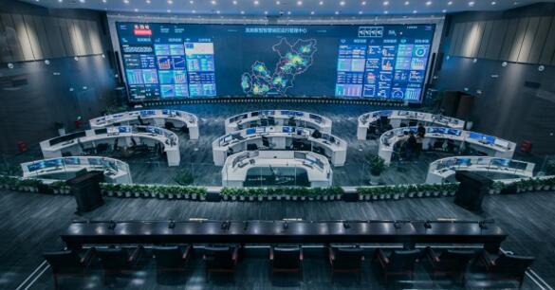
5
（一）城市运营管理中心
城市综合管理中心
+
会客厅 & 市民体验中心
大数据中心
全面掌握城市运行状态
AR体验中心
基于数据分析辅助决策
监测预警应急联动

Slide 13
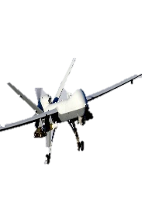
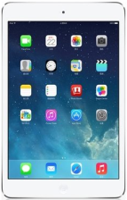
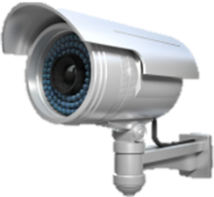
5
（二）城市运营管理中心
联动一线应急力量调度，提高现场处置各类能力
在事前事中事后提供高效应急智能指挥
气象信息
公安
城市运营
管理中心
应急
文本预案
物联网监控预警
交警
应急预案
一键启动
城管
数字化预案
视频监控联网
医疗
社区

Slide 14
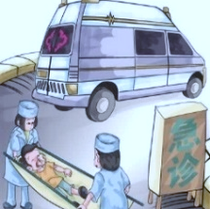


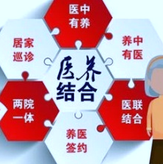
5
智慧医疗
诊前
诊中
1.城市通
4.智慧医院
诊后
便民预约、专家公示
人民医院、中医院、医养结合医院，电子病历，转诊、互联互通四级
医养结合
7.全民健康信息平台升级
2.院前医疗急救平台
基层卫生互通互联、满意度、家庭医生、诊后服务
8.医养结合平台升级
实现救护车辆视频监控、GPS定位、报警、路线优化、移动可视对讲等功能
5.区域共享
基层服务提升、远程医疗、新建影像云、心电云、病理诊断云，与全民健康信息平台对接
老年穿戴设备、系统升级、服务、培训
3.智医助理
随访，远程会诊，智能机器人
6.重点区域监管平台
收费 药房 执法 审批 库房

Slide 15

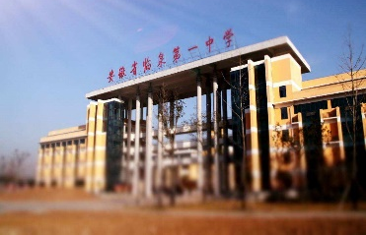
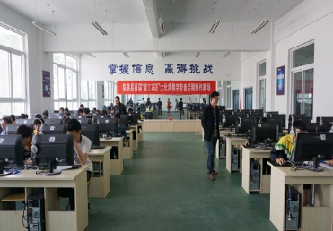

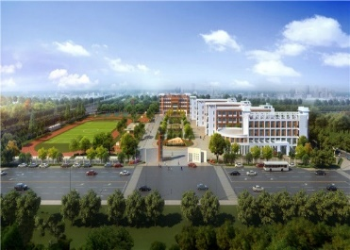
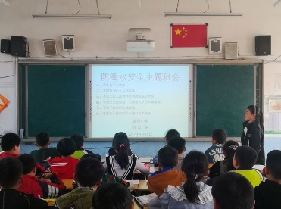
5
智慧教育
智
学
慧
校
No.1
2020年目标
智慧校园基础网络
教育城域网互通互联，目前联通46个学校，占33%比例。未来五年全部联通
全县137个教学点100%的中小学建成智慧学校
全县普通中小学校全部达到智慧学校建设要求
No.2
5项
智慧校园建设
按照高中、初中、小学、中心校分类分步实施，选取1000-1500人以上3-5所学校集中优势资源，与贫困地区学校教育均衡并行，逐步全面覆盖
基本功能
智慧教学
2项
No.3
管理与应用平台
智慧学习
条件支撑
县域智慧学校管理与应用平台，涵盖校园安全监管可视化、教育OA系统、校园门户网站
智慧教学、学习、管理、生活为主要内容
智慧管理
人才队伍
智慧生活
基础环境建设
No.4
专业团队评价机制
智慧文化
专业运维团队和教师软件培训评价机制

Slide 16
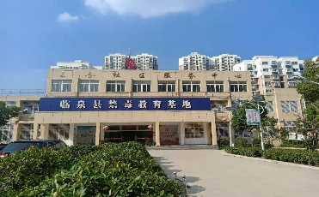
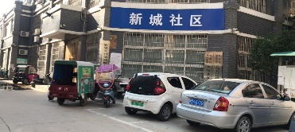
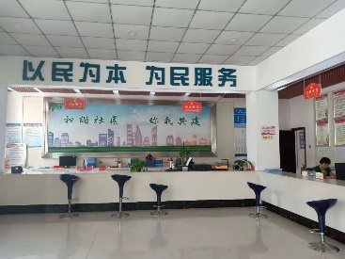
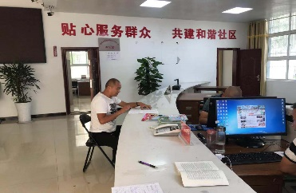
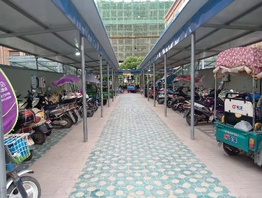
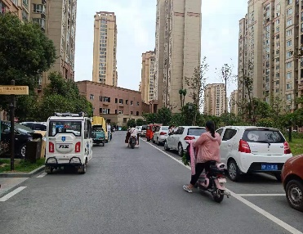
5
智慧社区
-三合社区、新城社区、前进社区、新华社区
民呼我应信息化系统-微邻里
公共区域智能家居体验中心
政务服务基层延伸、社区活动、
社区服务、社区管理、建言献策
2处，人才引进安居房小区
2公里生活圈
2公里生活圈
医疗、养老、家政、家教等公共资源
医疗、养老、家政、家教等公共资源
三合
社区
新城
社区
500米生活圈
500米生活圈
商场、菜市、餐饮等日常生活物料
社区
管理
商场、菜市、餐饮等日常生活物料
社区
服务
百米最后一站
百米最后一站
电车
充电
智能配送、电车充电、社区安保等
智能
配送
智能配送、电车充电、社区安保等

Slide 17














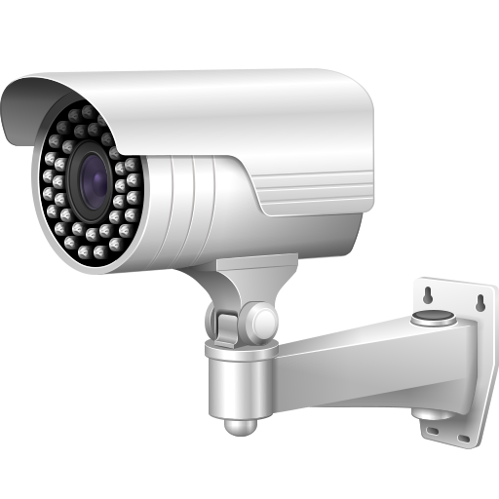






5
智慧交通
02
交通大脑平台
运营服务平台
01
运营指挥中心
数据资源监控 | 计算资源监控 | 拥堵排名
实时路况 | 人群分布 | 数据接口服务总览
交通指挥中心
升级改造
开放算法平台
03
公交载客容量估计 | 站点优化 | 公交线路评估 | 公交线路优化 | 禁左指数评估 | 禁左收益评估
交通视频识别 | 路网状态建模 | 车辆行为建模 | 路口仿真和预测 | 交通管理策略优化
信号配对优化
数据交换融合平台
道路交通信号控制系统
数据标准 | 物理建模 | 指标计算 | 数据目录 | 数据整合 | 数据清洗 | 数据交换 | 数据安全
数据计算与建模
卡口、视频、
信号灯配时数据
04
基站服务
历史数据
交警局
智能公交服务
系统（在建）
运营商
基站服务数据 | 公交车GPS数据 | 路网结构数据 | 大小客车GPS数据
信号灯历史配时数据 | 公交车线路数据 | 车辆流量数据 | 危化品车GPS数据
出租车GPS数据 | 视频/图片数据
交警局
交通信号控制系统 | 电子警察系统
公交车GPS
历史数据
视频数据
图片数据
……
基站
网闸
交通视频处理集群
06
公交公司
公交车GPS
实时数据
车辆GPS
历史数据
车辆GPS
实时数据
出行诱导系统
地图静态
数据
互联网企业
路网结构 | 车流量
……
交通局
出租车管理系统
联网联控系统
……
07
停车基础设施及智能停车
公交车
电子警察
地图
大小客车
05
信号灯
信号机
出租车
危化品及货车
交通运输监管平台（治超、非法运营）

Slide 18





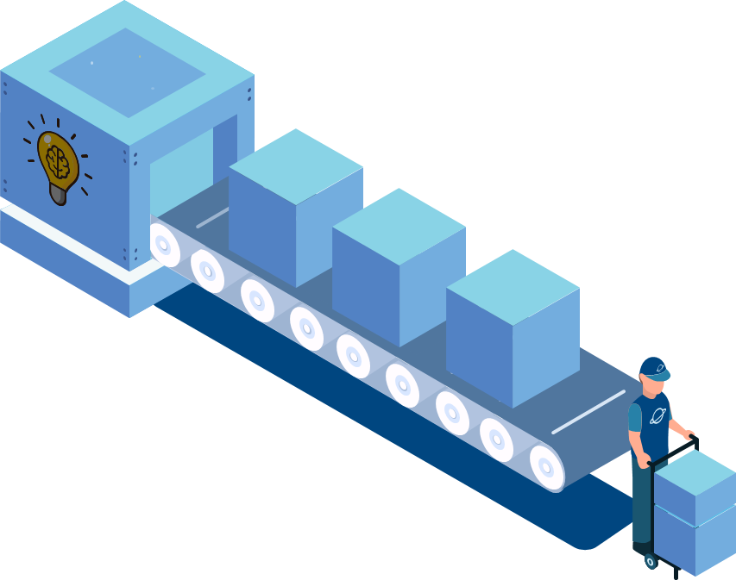

2
智慧管理
Business consulting
Telco support solutions
Transformation roadmap
T elco
Finance
Smart City
Internet + Teclo know-how
5G Master
Data intelligence technologies
dBEP
Cloud and intelligence platform
empower
Vertical innovatios
Improve efficiency
Telco B2B solutions
Smart City
Achieve business success
empower
Fintech
Success stories
From CSP to DSP
Towards 5G era

Slide 19




5
智慧农业
农业云
大数据中心
农业云脑示范推广平台
农业电商服务平台
农机共享服务平台
农产品安全认证溯源平台
农村土地确权平台
（2个200亩蔬菜基地）
三方合作共建
规模606家规模经营主体
28个农产品质量安全建管站
14个畜产品中心站
1个县级农产品质量安全监管站
z
z
z

Slide 20





5
中原牧场
聚焦品牌建设 促进跨越发展
中原农区肉羊第一大县
中国临羊之都
优质品牌羊肉牛肉生产大县
现代农牧业循环经济
与生态畜牧业示范基地
品牌保护
全国有影响力的
牛羊商贸物流中心
有地方特色牛羊文化
与休闲乡村旅游示范基地
现代牛羊产业发展模式
与科技创新基 地
秸秆饲料生产大县
秸秆饲料示范基地
众筹养殖
饥饿营销
产业链
品牌-技术-平台-资本一体化
思
路
“中原牧场”物联网监管平台
养殖智能化管理系统(牛羊养殖产业重点工程3项)
中原牧场大数据系统平台
“中原牧场”饲料作物种植技术综合服务平台
(饲草饲料产业重点工程3项)
“中原牧场”质量链系统平台(屠宰加工1项)
“中原牧场”电商综合服务平台(物流商贸1项)
“中原牧场”文化休闲旅游及全景体验平台
1.
饲料种植、饲料加工、繁育养殖
2.
屠宰、精细加工、冷藏销售
3.
沼气发电、有机肥生产、绿色有机种植

Slide 21



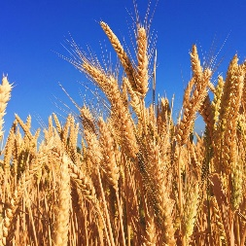

中原牧场文化休闲旅游及全景体验平台
5
旅游扶贫的“众筹模式”
中原牧场文化休闲旅游相融合
农村微旅20%
旅游公司10%
牧场特色描述
景点地图/AR导览
景点购票
农户65%
乡村管理5%
景点停车
下地点菜
线上放羊
导览图
生态停车场
高品质旅游厕所
饮水机
智慧旅游服务体系
LED宣传屏
旅游客服中心

Slide 22

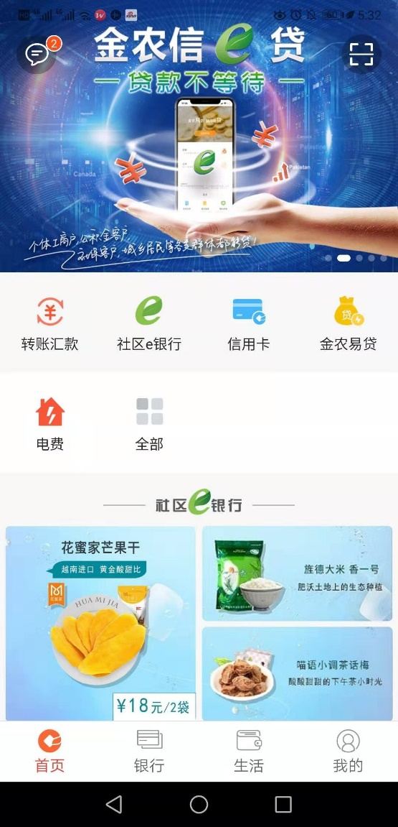
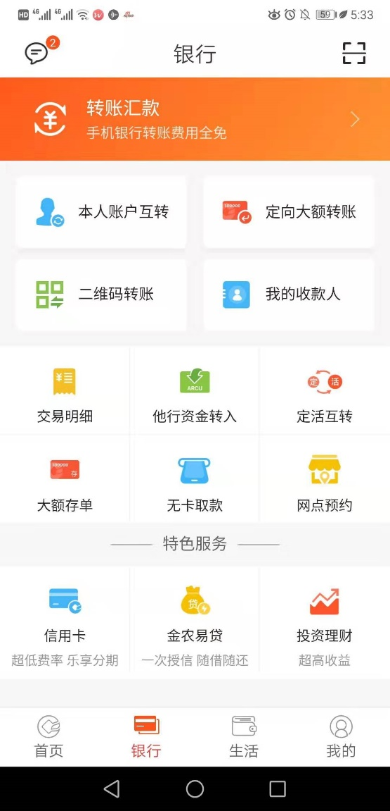
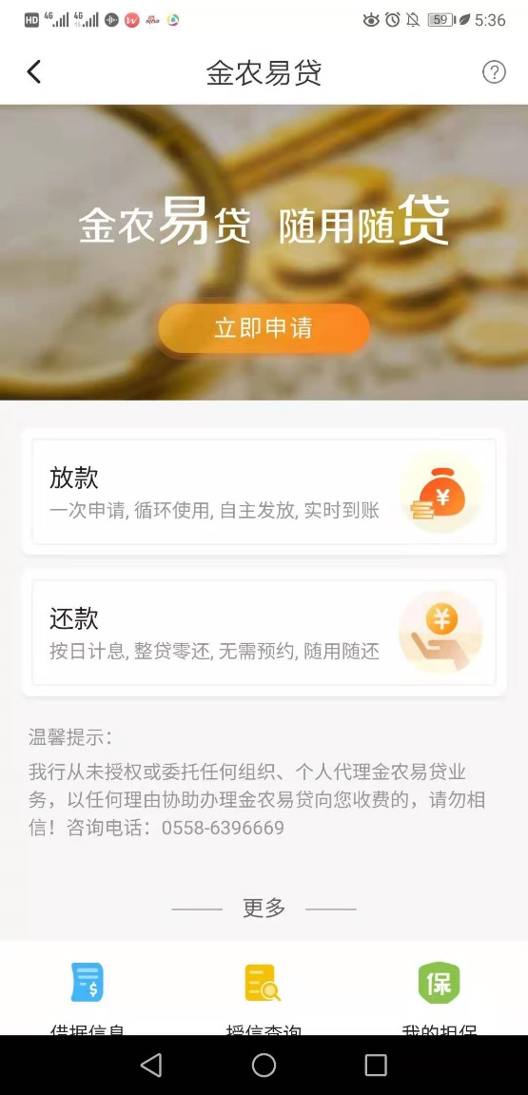
5
智慧金融
中小微企业
个人普惠金融已建设
金农易贷：XX人下载，累计贷款额度**万元
融资难，融资慢，融资贵，体验差
依托城市大数据中心，搭建全县统一的金融信用信息平台，为中小企业融资交易中的参与各方提供服务
企业金融信用信息平台包括：企业信用数据中心、企业信用服务系统、融资撮合系统、追踪问效系统
信用展示：360度全景数据
企业金融
信用信息平台
信息发布：政策、融资产品、融资需求
信贷撮合：线上交易签约
跟踪问效：运营、统计、预警、信用

Slide 23
1
实施计划
2019-2021年
2022-2025年
基础网络建设阶段
智城初见端倪阶段
2019
2020
2021
2022
2023
2024
2025
基础网络扩容
感知网络
水下通信网
物联网感知网络和物联感知平台平台
无线WiFi
5G试点
物联网传感器部署，与基建同步
云计算中心升级
城市运营中心
智慧医疗、智慧教育、智慧社区与基建同步
智能新城与物理新城同步建设
1~2年期间演示初步城市智慧
3年加载主要智能应用
5年智慧城市初现端倪
智慧农业、智慧旅游、智慧金融、智慧园区等
智慧政务、智慧交通、智慧城管、智慧水务
智慧应急、智慧园区
展示大厅
体验中心
图例
基础设施类
新建智慧应用类
对接智慧应用类
产业支撑类

Slide 24
2
投资匡算
总体投资
货币单位：万元
96,100万元
应用系统
69,620万元
基础建设
26,480万元
政府投资
48%
社会投资
52%

Slide 25

3
投资匡算
1. 感知层
城市感知平台
1800万元
城市感知网络
4000万元
2. 网络层
无线城市
4300万元
基础网络扩容
4500万元
投资估算小计
26480万元
3. 基础设施层
智慧城市云计算平台升级改造
2000万元
4. 数据融合层
数据库群融合改造
1700万元
5. 信息共享层
智慧城市大数据共享交换平台
550万元
智慧城市公共服务平台
450万元
智慧城市公共管理平台
600万元
视频网联平台
1500万元
6. 用户展示层
城市通升级改造
550万元
智慧综合展示管理平台
2000万元
7. 支撑保障体系
标准规范编制工程
80万元
安全保障提升工程
1700万元
运维管理服务工程
750万元

Slide 26
